Slide 1
インフルエンザ電子申請方法
東和薬品健康保険組合

Slide 2
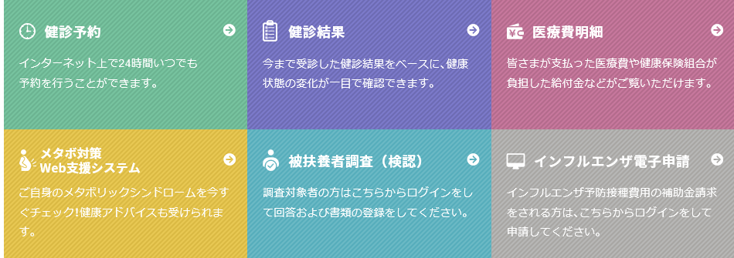
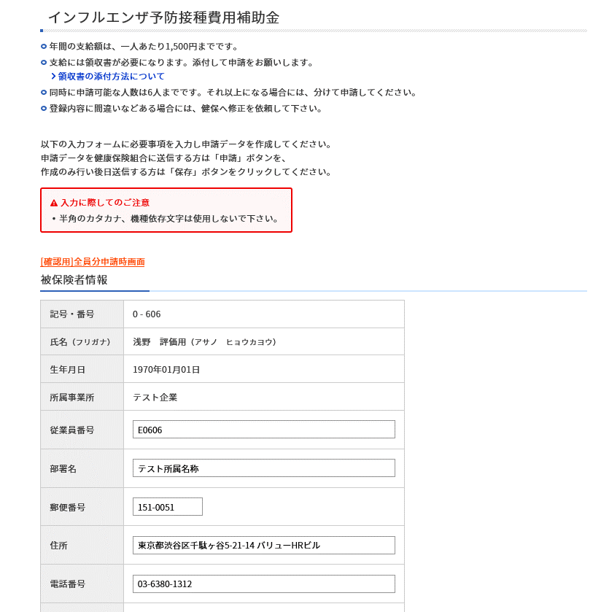
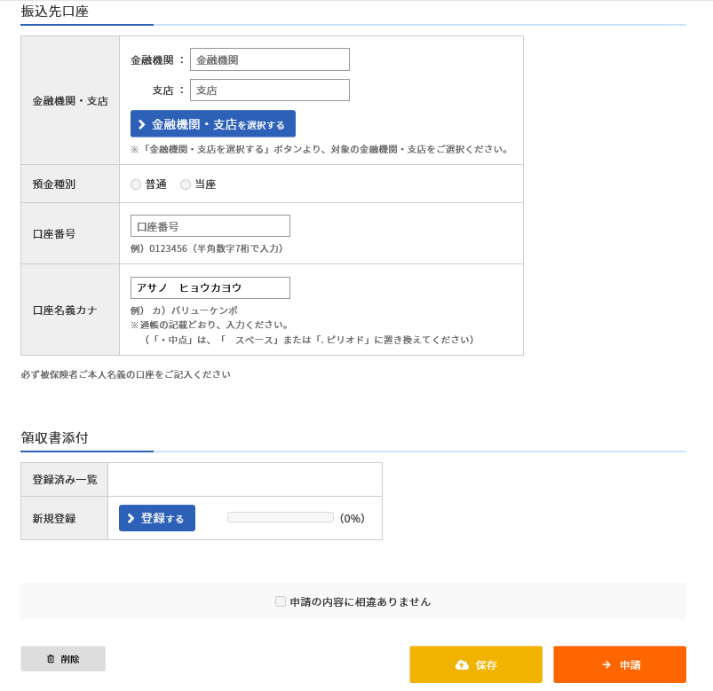
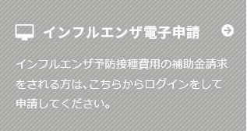
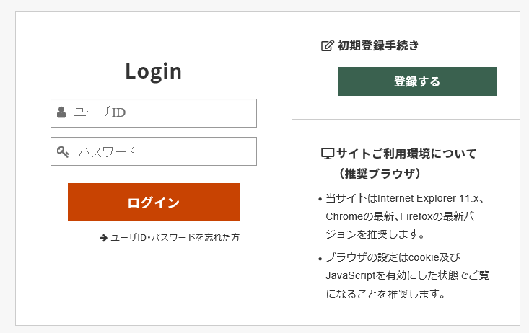
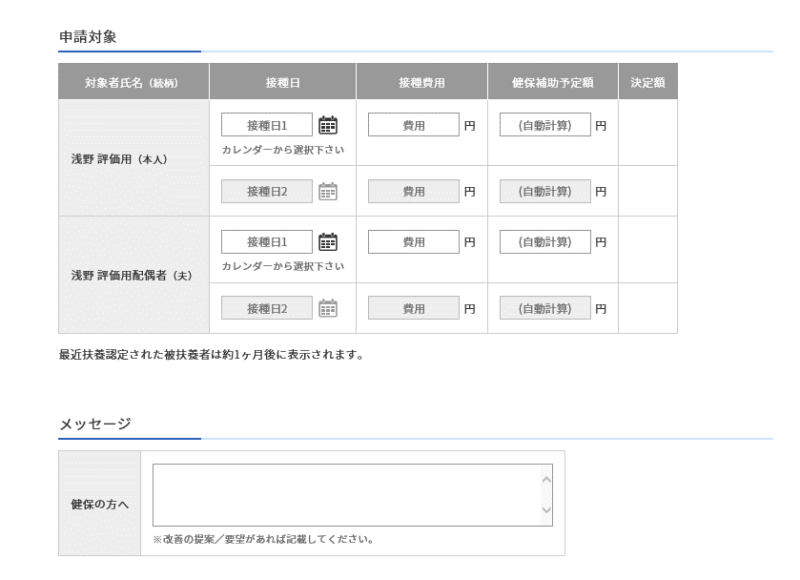
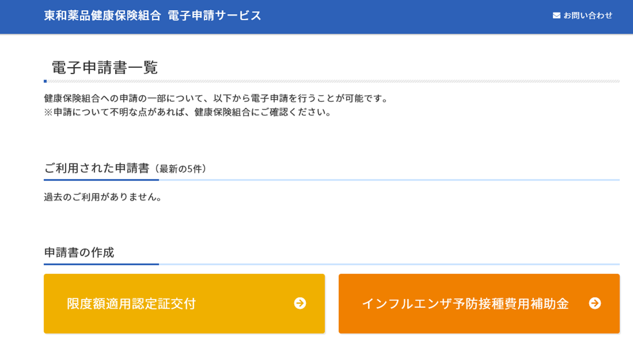
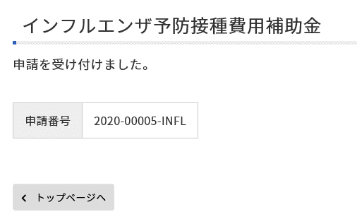
③希望される銀行口座を入力
※被保険者名義の銀行口座を入力
①被保険者情報の確認
④領収書のアップロード
②この画面から申請
「接種日」や「接種費用」を入力
健保の被扶養者以外の方の情報は掲載されていません。

